Slide 1
复习习题

Slide 3
A = +0.0011001B [A]补=0.001 1001 [2A]补=0.011 0010
B = —0.0101011B [B]补=1.101 0101 [-B]补=0.010 1011
[2A-B]补=[2A]补+[-B]补=0.101 1101
2A—B= +0.101 1101

Slide 5
A=－0.1011 [A]补=11.01 0100
B=+0.1101 [B]补=00.11 0100 [-B]补=11.00 1100
[A+B]补=11.01 0100+00.11 0100=00.00 1000 无溢出，A+B=+0.0010
[A-B]补=[A]补+[-B]补=10.10 0000 负溢出，A-B=+0.1000

Slide 7
X= -1000112/10000002= -100011×0.000001= -0.100011
X补= 11.011101
Y= 100112/1000002= 10011×0.00001= 0.10011
Y补= 00.100110
[X-Y]补= X补+ （-Y）补=10.110111 符号位10，结果负溢

Slide 8
设机器数字长为 8 位（含 2 位符号位），已知 X=-45/64，Y=-23/32，计算 [X+Y]补，并说明结果溢出情况

Slide 9
X= -1011012/10000002= -101101×0.000001= -0.101101
X补= 11.010011
Y= -101112/1000002= -10111×0.00001= -0.10111
Y补= 11.010010
[X+Y]补= X补+ Y补=10.100101 符号位10，结果负溢

Slide 10
用原码一位乘法计算X*Y=? 写出规范的运算过程 。X=+1001，Y=+1101

Slide 11
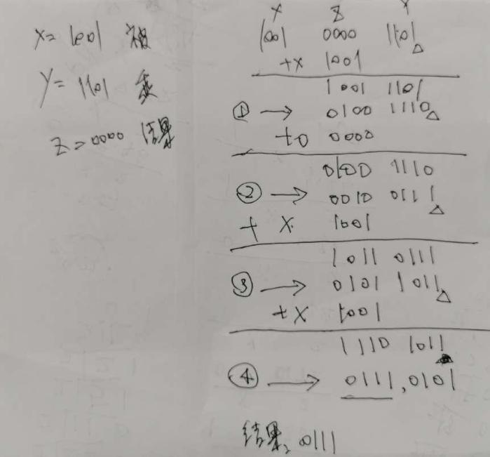

Slide 12
X=00001001，Y=0011，用原码一位除计算X/Y=? 写出运算过程，分别给出求得的商和余数

Slide 13
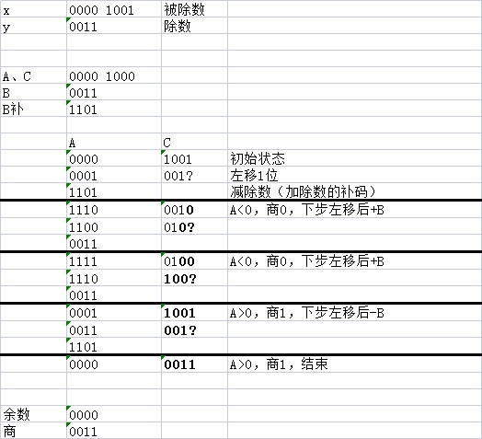

Slide 14
已知无符号数 X=1101，Y=1001，写出计算机系统规范的 X×Y 的运算过程。

Slide 15
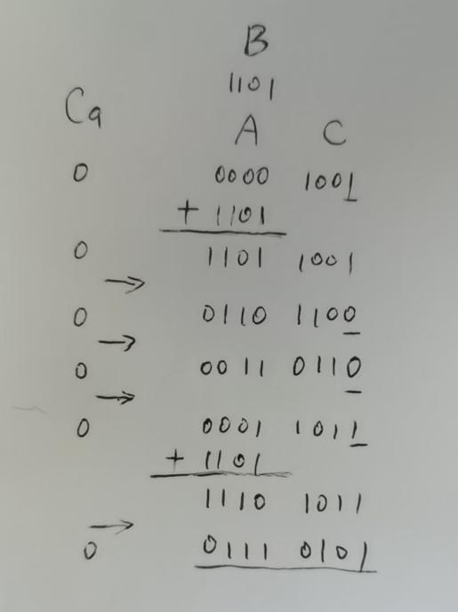

Slide 17
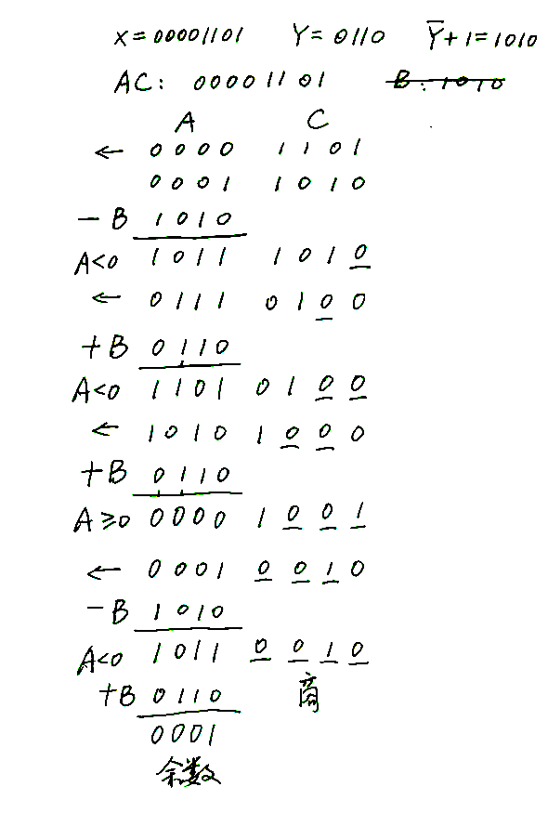

Slide 18
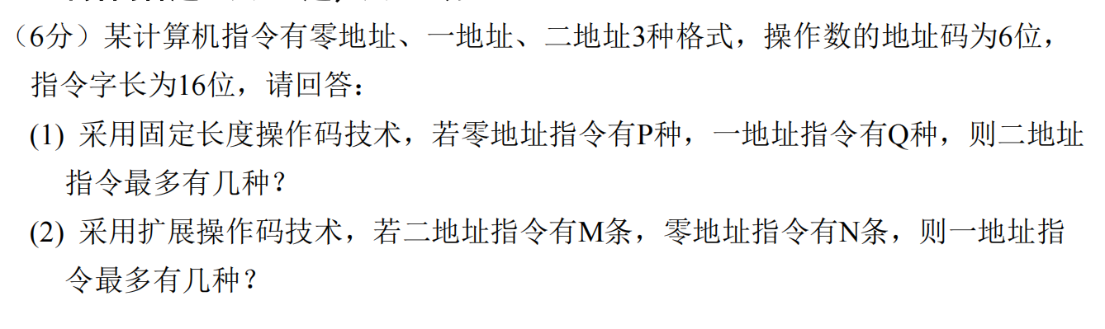

Slide 19
(1) 16-P-Q
(2) （24−M）26−（N/26）

Slide 24
请写出模型机中以下指令的读取与执行流程：
ADD R0, X(R1)

Slide 25
FT0: PC->MAR
FT1: M->MDR->IR
PC+1->PC
ST0: PC->MAR
ST1: M->MDR->D
ST2: PC+1->PC
ST3: D+R1->Z
ST4: Z->MAR
ST5: M->MDR->C
DT0: R0->D
ET0: C+D->Z
ET1: Z->R0

Slide 26
请写出模型机中以下指令的读取与执行流程：
DEC (R1)

Slide 27
FT0: PC->MAR
FT1: M->MDR->IR
PC+1->PC
DT0: R1->MAR
DT1: M->MDR->D
ET0: DEC D->Z
ET1: Z->MDR
ET2: MDR->M

Slide 29
(1) MAR存储器地址寄存器
MDR存储器数据寄存器
PC程序计数器
IR指令寄存器
(2) FT：PC==>MAR
M==>MDR==>IR
PC+1==>PC
DT：R1==>MAR
M==>MDR==>A
ET：A + (R0) ==> AC
AC==> MDR
MDR==>M

Slide 31
（1） 直接寻址; 31000 H ; 9ABC H
(2) 寄存器间接寻址 ; 21000 H; 1234 H
(3) 基址变址寻址 ; 41002 H； 789A H

Slide 33
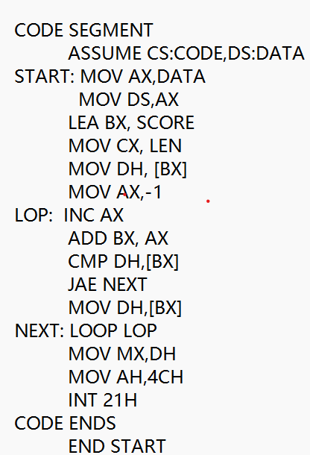

Slide 35
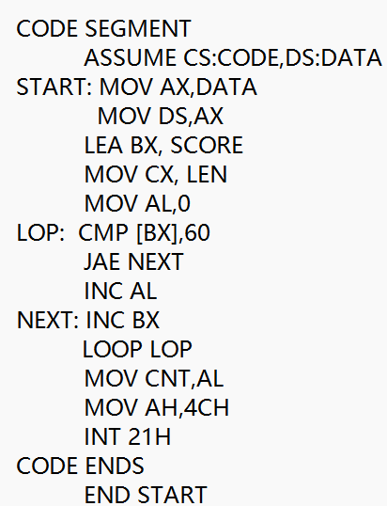

Slide 37
DEST DB 20 DUP(?)
DATA ENDS
MYSTACK SEGMENT
…
MYSTACK ENDS
MYCODE SEGMENT
ASSUME …
BEGIN： MOV AX, DATA
MOV DS, AX
MOV ES, AX
MOV SI, SOURCE
MOV DI, DEST
MOV CX, 20
CLD
REP MOVSB
MOV AH,4CH
INT 21H
MYCODE ENDS
END BEGIN

Slide 38
用512K×8位的Flash存储芯片，组成一个具有22位地址和8位字长的半导体只读存储器。写出地址分配、片选逻辑，并画出逻辑连接图。

Slide 39
主存：AB——22根，DB——8根 芯片：AB——19根，DB——8根
共需要8片，字扩展
A20 A19 A18 = 000——第一片
A20 A19 A18 = 001——第二片 ……
A20 A19 A18 = 111——第八片 地址分配正确
图略 结构、连线基本正确

Slide 40
用 16K×8 位的 DRAM 芯片构成 128K×8 位的存储器。写出地址分配、片选
逻辑，并画出逻辑连接图。

Slide 41
主存： AB——17根，DB——8根 芯片：AB——14根，DB——8根
共需要8片，字扩展
A16 A15 A14 = 000——第一片
A16 A15 A14 = 001——第二片
A16 A15 A14 = 111——第八片 地址分配正确
图略 结构、连线基本正确

Slide 42
4.3
(4) Cache –主存系统的效率
效率 e 与 命中率 有关
访问 Cache 的时间
e = × 100%
平均访问时间
设 Cache 命中率 为 h，访问 Cache 的时间为 t_{c} ，
访问 主存 的时间为 t_{m}
t_{c}
则
e = × 100%
h × t_{c}+ (1－h)× t_{m}

Slide 43
有一计算机，主存容量1MB，字节寻址，Cache容量64KB，块的大小8KB。
假设采用直接映像式的Cache，请回答：
(1)主存地址应包括那些字段？分别分配多少位？
(2)如果命中，主存地址为23501H的内容将被存入Cache的哪一块？
(3)若cache 的存取周期为40ns，主存的存取周期为200ns。已知在一段给定的时间
内，CPU 共访问内存5000次，其中400次访问主存。问cache的命中率是多少？
CPU访存的平均时间是多少ns？

Slide 44
有一计算机，主存容量1MB，字节寻址，Cache容量64KB，块的大小8KB。假设采用直接映像式的Cache，
(1)主存地址应包括3部分：组号4bit/块号3bit/块内地址13bit
(2) 23501H= 0010 001 1010100000001b的内容将被存入Cache的001块
(3) cache的命中率=(5000-400)/5000=92%
CPU访存的平均时间=[(5000-400)*45+400*200]/5000=52.8ns.
看是否理解

Slide 45
）某计算机，Cache 的容量大小为64KB，块的大小为128B，且是四路组相联 Cache
（每组 4 块），主存使用 32 位地址，按字节编址。
1）该 Cache 共有多少块？分为多少组？
2）主存分不分组？如果分组，为多少组？每一组多少块？如果不分组，总共多少块？
写出主存地址的结构并标明每一部分的地址位数）

Slide 46
(1)Cache共有64KB/128B=216/27=29=512块，分为512/4=128组
Cache 地址结构： 组号7bit | 组内块号 2bit | 块内地址 7bit |
(2)主存分组，每128块为一组，共分218组；每一组128块
主存 地址结构： 组号18bit | 组内块号 7bit | 块内地址 7bit |

Slide 47
某计算机有四级中断，其中断响应及处理优先级从高到低依次为1、2、3、
4。假定在运行用户主程序过程中，出现3级中断请求。在处理3级中断过程中，又
同时出现2级、4级中断请求，在处理4级中断请求过程出现1级中断请求。试问各级
中断处理完成的顺序，并画出处理该多重中断的示意图。

Slide 48
主—3—2—3—主—4—1—4—主，图略 .............

Slide 49
现有 A、B、C、D 四个中断源，其优先级从高到低按 A、B、C、D 顺序排列，
假定在运行用户主程序过程中，同时出现 B 和 D 中断请求，在处理完这两次中断后，又
出现 C 中断请求，这次在处理 C 中断过程中出现 A 中断请求。试问各级中断处理完成
的顺序，并画出处理该多重中断的示意图。

Slide 50
主—B—主—D—主—C—A—C—主，图略

